Slide 1

CAPACITACION COORDINADORES
CONCURSO Funciona!
2025-2026

Slide 2
¿Por qué es vital innovar hoy?
Vivimos en un ambiente
V
olátil
I
ncierto
C
omplejo
A
mbiguo

Slide 3
¿Por qué es vital innovar hoy?
Las necesidades de los ciudadanos cambian más rápido que los servicios
Lo que ayer funcionaba… quizás no funciona hoy
Lo que ayer era imposible hacer… quizás hoy no

Slide 4
¿Por qué es vital innovar hoy?
En Sector Privado: Innovar para competir
En Sector Público: Innovar para SERVIR

Slide 5
¿Qué se requiere para que se innove en el sector público?
Saber
Querer
Poder

Slide 6
BASES CONCURSO FUNCIONA! 2025-2026

Slide 7
¿Qué es el Concurso Funciona!?
Reconocimiento a iniciativas diseñadas e implementadas por servidores públicos que crean valor público.
Objetivo: Revalorizar la función pública y fomentar la cultura de innovación.
Organiza: Servicio Civil con colaboración del Laboratorio de Gobierno.

Slide 8
¿Quiénes pueden participar?
Equipos de mínimo 3 y máximo 4 Funcionarios Públicos de:
  Administración Central del Estado (Incluye GORES, Seremis, Servicios de Salud, etc.)
  Municipalidades
  Calidad jurídica de:
  Planta
  Contrata
  Honorarios (más de tres meses)
  Código del Trabajo.
Exclusiones:
Funcionarios de Contraloría, Banco Central, FF.AA., Orden y Seguridad, Empresas Públicas y Servicios Autónomos.
Funcionarios de Corporaciones de Educación y/o Salud, o de cualquier otra denominación, que puedan existir en los municipios a la fecha de la presente convocatoria.
Jefes de División/Departamento (1°, 2° y 3° nivel)

Slide 9
Categorías y Subcategorías
Categorías:
  Administración Central del Estado
  Municipalidad
Subcategorías:
  Un Mejor Estado: Mejora calidad de servicio, confianza y participación.
  Un Estado Más Inclusivo: Impacto en género, inclusión y diversidad.
  Un Estado Más Eficiente: Mejoras en gestión interna y productividad.

Slide 10
Requisitos de Admisibilidad
Origen de la iniciativa:
  Diseñada por funcionarios de la propia institución.
Madurez:
  Mínimo 3 meses de implementación con resultados.
Fecha de implementación:
  Implementadas a partir de enero de 2022 y vigentes hoy.
Respaldo:
  Carta de Patrocinio (Jefe de Servicio/Alcalde) + Carta Asoc. Funcionarios (deseable).
Video de Apoyo:
  Máximo 2 minutos indicando: a) problema identificado, b) solución propuesta y c) impacto y creación de valor.

Slide 11
Criterios de evaluación
Inclusión en el equipo postulante de integrantes de distinto género.
Grado en que la iniciativa implica la creación e implementación de nuevos enfoques, resultando novedosa en el contexto en el que se genera.
Grado en que la iniciativa involucra activamente a actores relevantes en el proceso de concepción y desarrollo de la iniciativa.
Valor público de la iniciativa, Iniciativa, expresado en resultados concretos de calidad de servicio entregado a las personas o en. La gestión institucional.
Potencial de la iniciativa implementada de ser replicada dentro de la institución o en otros organismos públicos.

Slide 12
Etapas y plazos
POSTULACIÓN
(12 Ene – 30 Abr | 13:59 hrs)
Ingreso de iniciativas en plataforma y validación del Coordinador.
ADMISIBILIDAD (Mayo 2026)
Chequeo de requisitos formales (documentación, vigencia y patrocinios).
EVALUACIÓN EXTERNA
(Mayo 2026)
Una consultora experta aplica el primer filtro técnico y metodológico.
COMITÉ TÉCNICO (Junio 2026)
Panel de expertos selecciona a los finalistas (máx. 4 por categoría).
VOTACIÓN CIUDADANA
(Junio – Julio 2026)
Apertura de plataforma web para el voto popular.
JURADO Y PREMIACIÓN
(Julio 2026)
Presentación final ante jurado y ceremonia de premiación.

Slide 13
Reconocimiento
Se entregarán tres premios:
  Categoría Administración Central del Estado
  Categoría Municipios
  Premio Votación Ciudadana
Cada premio consiste en una Pasantía Internacional para todo el Equipo:
  Cuatro días en un país de América del Sur en Servicio público afín y/o alguna entidad líder en modelos de gestión o innovación pública
  Financiamiento: Hasta $13.000 USD por equipo (viáticos, pasajes y traslados internos)

Slide 14
PROCESO DE POSTULACION

Slide 15
¿Cómo postular al concurso?

Slide 16
Proceso de Postulación
Se realiza exclusivamente en la Plataforma de Postulación disponible en www.concursofunciona.cl
El día lunes 12 de Enero se enviarán las claves de ingreso a la plataforma para cada Coordinador
Si algún Servicio no tiene designado un Coordinador para Funciona! enviar correo a concursofunciona@serviciocivil.cl

Slide 17
¿Quiénes pueden cargar la información?
Funcionario/a
Coordinador/a
Validación
Coordinador/a

Slide 18
Uso de la plataforma
www.concursofunciona.cl

Slide 19
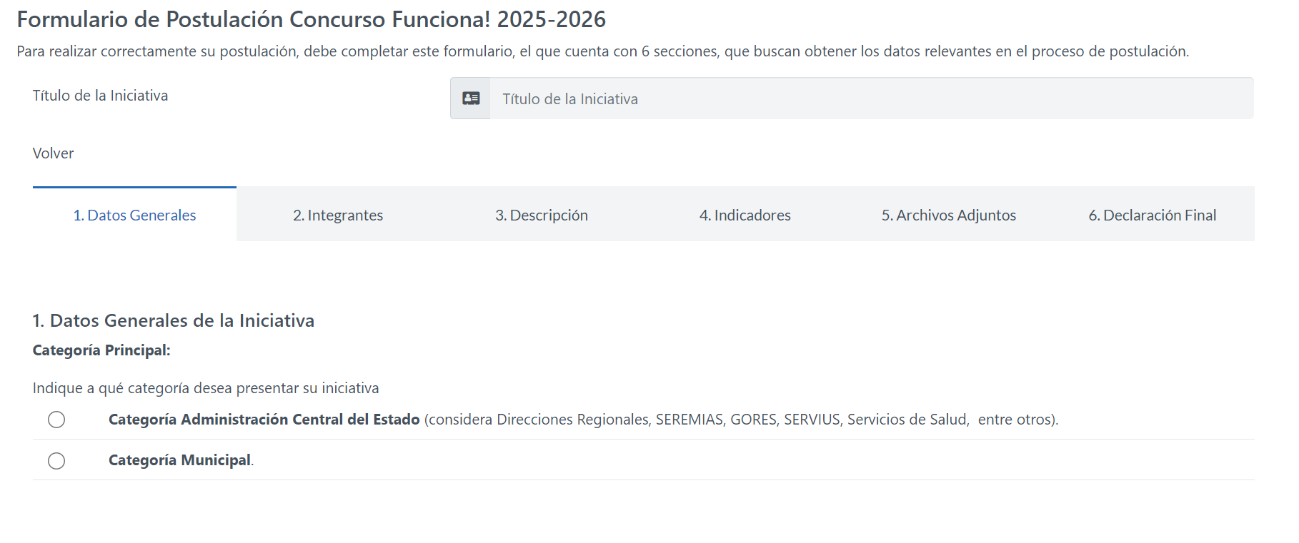

Slide 20
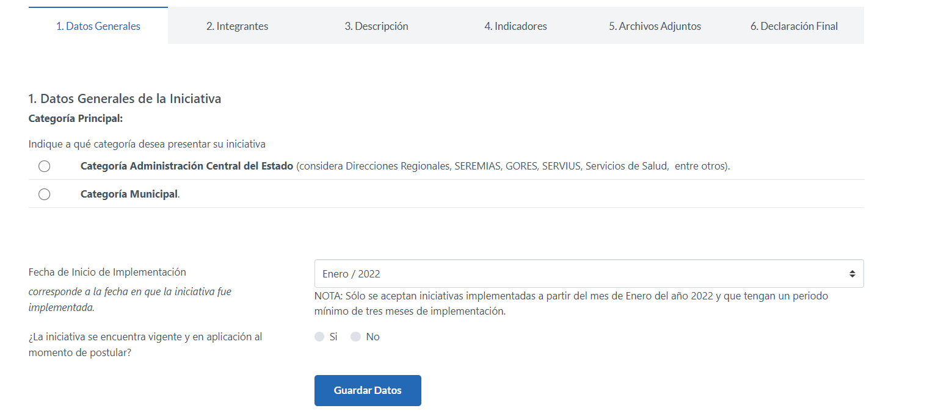

Slide 21
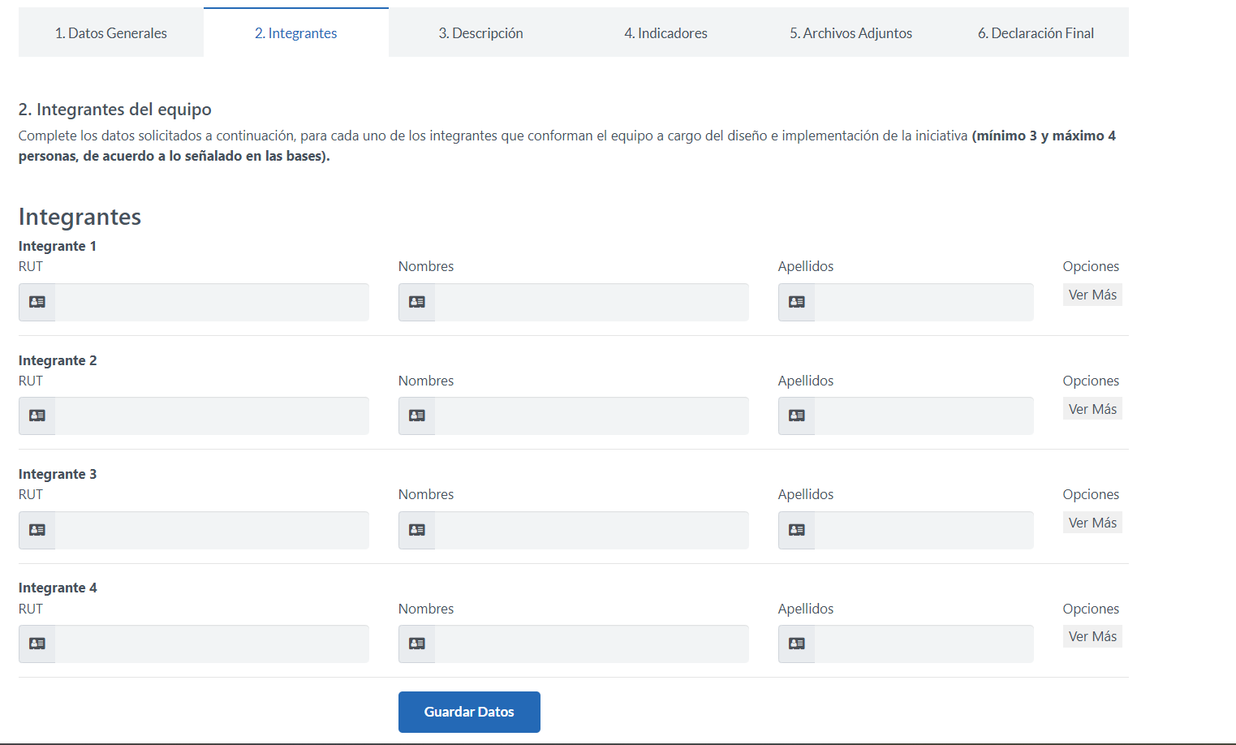

Slide 22
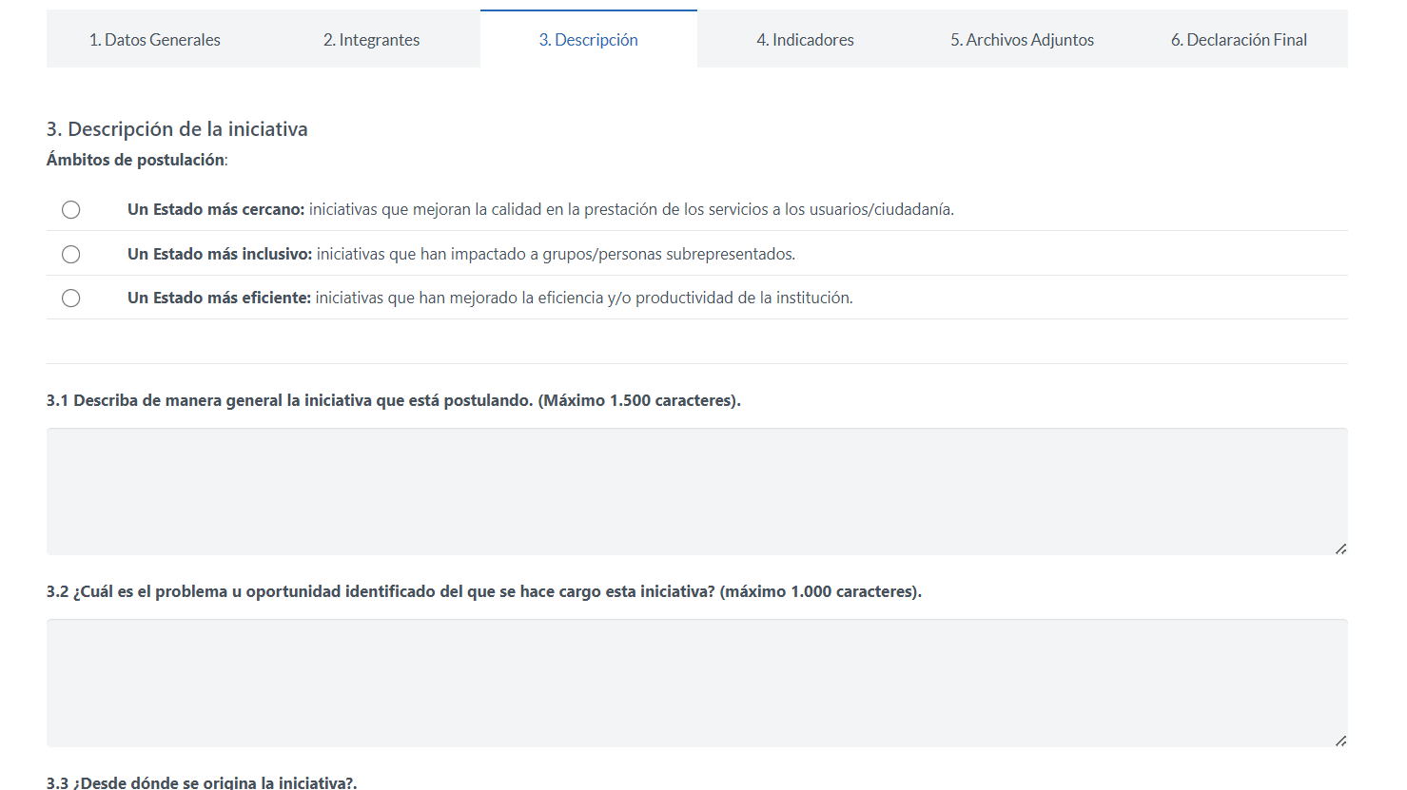

Slide 23
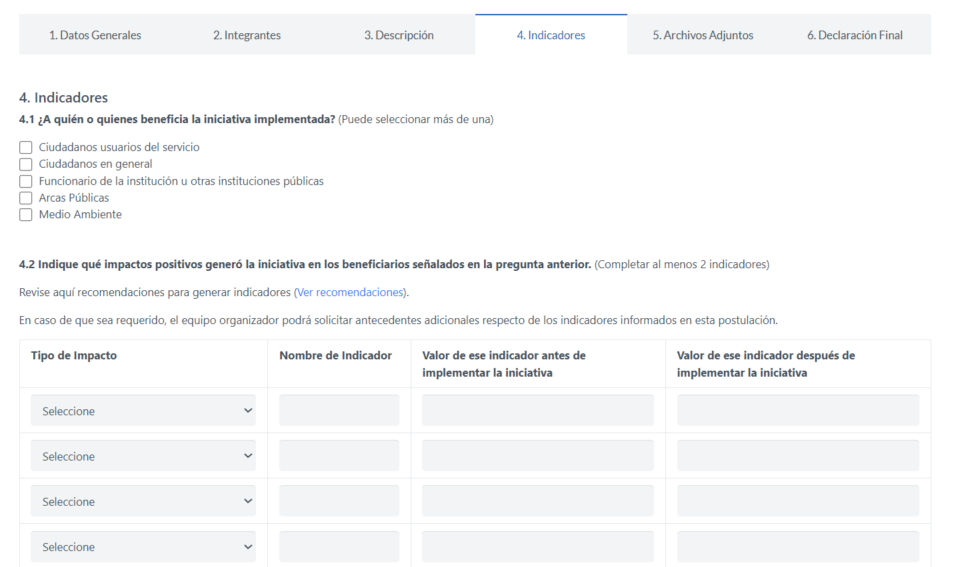

Slide 24
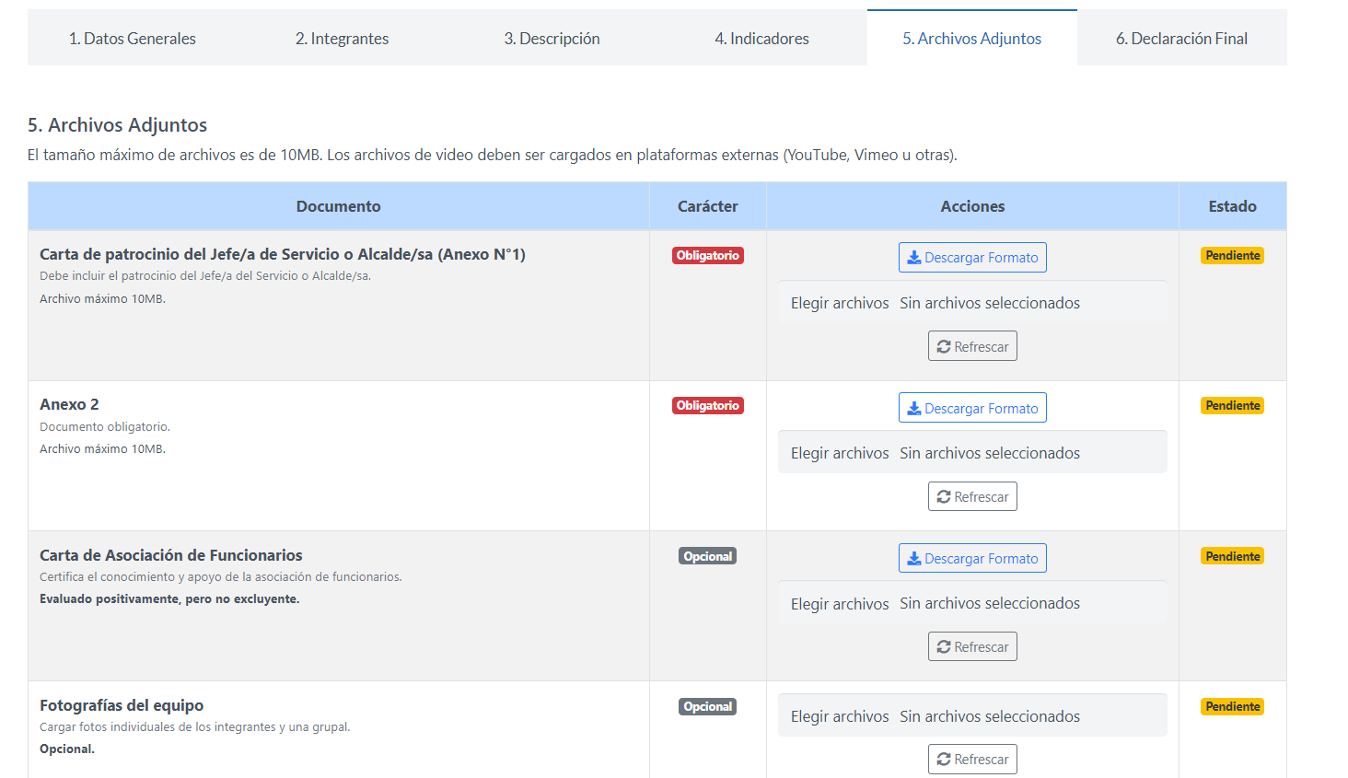

Slide 25
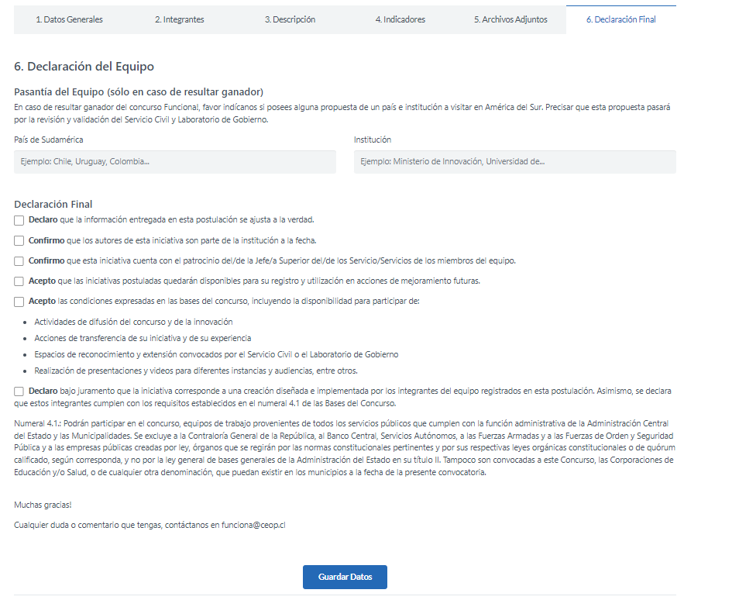

Slide 26
¿Dudas?
Bases y requisitos de postulación
  concursofunciona@serviciocivil.cl
Iniciativas postulables y el uso de la plataforma
  funciona@ceop.cl

Slide 27
ROL DEL COORDINADOR

Slide 28
Importancia del Coordinador
El Coordinador es un actor clave para el éxito del concurso. Actúa como nexo y representante de los equipos postulantes ante la organización. Sus roles principales son:
Difusión y Motivación: Debe dar a conocer el certamen al interior de su institución y motivar activamente a los servidores públicos para que participen.
Selección y Pre-filtro: Es responsable de liderar un proceso interno para revisar las iniciativas, asegurándose de que cumplan con los requisitos de admisibilidad y posean características reales de innovación pública.
Validación Técnica: Debe validar formalmente cada postulación de su institución a través de la plataforma web del concurso, siendo este un paso obligatorio para que la iniciativa sea considerada oficial.
Responsabilidad Administrativa: Tiene la obligación de suscribir una Declaración Jurada (Anexo N°2), donde acredita bajo juramento que la iniciativa fue diseñada por el equipo y que se cumplen todos los requisitos de las bases.

Slide 29
Difusión
Materiales para difusión
El siguiente material estará disponible en la sección “Contenido Descargable” de la plataforma del Concurso (www.concursofunciona.cl).
  Bases del Concurso
  Formulario en formato word idéntico al formulario online
  Modelo carta de Asociación de Funcionarios
  Modelo Anexo 1 (Carta de Patrocinio Jefe/a de Servicio o Alcalde/sa)
  Logotipo
  Contenido para el envío de un boletín interno
  Presentación y video de esta Capacitación

Slide 30
Apoyo en la Construcción de Indicadores
La innovación pública no se basa solo en buenas intenciones; requiere resultados comprobables.
Los indicadores son la única forma de demostrar que una iniciativa tuvo resultados concretos.
Es clave el apoyo que puedan entregar los Coordinadores en la selección de indicadores adecuados.

Slide 31
Características de Buenos Indicadores
Concretos y medibles de forma objetiva y verificable
  Se mide algo cuyo valor puede ser verificado (si otra persona midiera lo mismo, debiera llegar a resultados similares).
Con línea base
  Considera el valor antes y después de implementada la innovación
Cuantitativos o cualitativos (pero siempre medibles)
  Cuantitativos (Tiempos, gastos, número de personas, etc.)
  Cualitativos (Satisfacción del usuario, valoración ciudadana, reputación, etc.)

Slide 32
PREGUNTAS FRECUENTES

Slide 33
Preguntas frecuentes
1) ¿Pueden participar las jefaturas de una institución?
  No podrán participar en el equipo postulante los/as Jefes/as de Servicio, Jefes/as de División o Jefes/as de Departamento o sus equivalentes en la institución (primer, segundo, y tercer nivel jerárquico, ya sea formal o funcional). Si esto no se cumple, la postulación será admitida, pero la jefatura no podrá acceder al reconocimiento del concurso.
  Otros(as) funcionarios/as que cumplen labores de coordinación o jefatura (encargados(as)/ coordinadores(as), etc.) que no tengan la calidad de directivos señalados precedentemente, pueden integrar equipos y acceder al reconocimiento respectivo. Para estos efectos, el/la Coordinador/a del concurso en la institución puede ser personal a honorarios.
2) El/la Coordinador/a puede ser una jefatura?
  Sí.

Slide 34
Preguntas frecuentes
3) ¿Puedo participar por el premio si no soy funcionario de planta?
  Sí, pueden participar personas que tengan la calidad jurídica de planta, contrata, honorarios o Código del Trabajo. En el caso de los honorarios, deberán tener una permanencia en la institución superior a 3 (tres) meses, circunstancia que se acreditará mediante el contrato a honorarios suscrito con la institución.
4) ¿Puedo participar del premio si no soy chileno?
  Sí.
5) ¿Puedo participar representando a una institución pública que no es en la que trabajo actualmente?
  No.

Slide 35
Preguntas frecuentes
6) ¿Puedo participar por el premio si fui el creador de una iniciativa implementada en dos instituciones, y que tuvo impacto en ambas?. En este caso, ¿por cuál institución me inscribo?
  Sí, puede participar. Debe inscribirse por la institución a la que pertenece actualmente.
7) ¿Pueden presentarse iniciativas que ya se postularon en otras versiones del concurso?
  Sí, podrán postular aquellas iniciativas que fueron finalistas del Concurso Funciona! en versiones anteriores (ver detalle en https://www.concursofunciona.cl/replicabilidad/) y que no resultaron ganadoras en alguna versión del Concurso Funciona!. Las iniciativas que postulen deberán demostrar alguna mejora o avance desde la presentación original.
8) ¿Se puede postular una mejora que es la continuación de una de las postulaciones finalistas de años anteriores?
  Sólo si no han resultado ganadoras en alguna versión del Concurso Funciona! y que demuestre alguna mejora o avance desde la presentación original.
  actualmente.

Slide 36
Preguntas frecuentes
9) ¿Es necesario completar todos los campos del formulario de postulación?
  Sí, de lo contrario la iniciativa quedará excluida del proceso.
10) ¿Pueden postular los mismos funcionarios/as que presentaron iniciativas en las versiones anteriores del concurso?
  Sí, pueden postular los mismos funcionarios incluso con las mismas iniciativas, siempre que no hayan resultado ganadoras en versiones anteriores del Concurso. En el caso de que presenten iniciativas que fueron finalistas en versiones anteriores del concurso y no resultaron ganadoras, deberán acreditar alguna mejora o avance desde la presentación original.
11) Si la iniciativa fue presentada en otro concurso, ¿puede presentarse?
  Sí.
  actualmente.

Slide 37
Preguntas frecuentes
12) ¿Cuántas iniciativas se premian?
  Tres, dos ganadoras en cada una de las dos categorías del premio (Servicios Públicos y Municipios), y una por votación ciudadana.
13) ¿La iniciativa puede ser una idea que se va a implementar más adelante?
  No. El Concurso reconoce las iniciativas implementadas con una antigüedad mínima de 3 meses.
  Cabe destacar que el inicio de la implementación de las iniciativas no puede ser anterior a enero del 2022.
14) ¿Es requisito subir un video relacionado a la iniciativa en el formulario de postulación?
  Sí, su incorporación es parte de los requisitos de admisibilidad en la postulación.

Slide 38
Preguntas frecuentes
15) ¿Deben presentarse documentos que respalden los resultados de las mejoras postuladas?
  Sí. La postulación deberá ser acompañada de documentos que permitan comprobar la iniciativa y sus resultados.
16) En caso de ganador de alguna categoría, ¿cuándo se haría efectivo el premio?
  Deberá acordarse en conjunto con el equipo de Concurso Funciona! del Servicio Civil, no debiendo excederse del año en que se obtiene el reconocimiento.
17) ¿Quiénes definen el programa de pasantía objeto del premio?
  El equipo postulante podrá proponer una institución en América del Sur en particular a visitar, sin embargo, la definición será del Servicio Civil en conjunto con Laboratorio de Gobierno. Asimismo ocurre con el plan de actividades a desarrollar durante la pasantía.

Slide 39
Preguntas frecuentes
18) Si alguna persona del equipo decide no cursar el premio, en caso de resultar ganador, ¿puede usar su cupo algún otro funcionario?
  Sí. Si alguno de los integrantes del equipo ganador o el/la Coordinador/a desiste del premio, podrá ser reemplazado por otra persona, cuya designación deberá ser informada a través de oficio de jefatura superior de la respectiva institución. Los/as integrantes de los equipos ganadores, deberán estar trabajando en la institución pública ganadora al momento de realizar la pasantía.
19) Si alguna persona de cualquiera de los equipos ganadores es desvinculada, ¿puede acceder al premio?
  No. Los/as integrantes de los equipos ganadores, deberán estar trabajando en la institución pública ganadora al momento de realizar la pasantía.

Slide 40
Preguntas frecuentes
20) ¿Cómo puedo difundir el concurso al interior de mi Servicio?
  Los/as Coordinadores/as disponen de varios elementos comunicacionales: logotipo, formulario tipo de postulación, contenido para el envío de un boletín interno, entre otros. Cada Coordinador/a tiene la libertad de utilizar estos elementos para generar la mayor difusión al interior de sus propios Servicios.
21) ¿Existe un formato tipo de postulación?
  Sí, los funcionarios/as interesados en participar pueden cargar sus iniciativas directamente a la plataforma de postulación (http://www.concursofunciona.cl), las cuales deben ser validadas por su Coordinador/a para que sean formalmente postuladas al Concurso.
  Adicionalmente existe un formato tipo en Word como apoyo a la plataforma. Este formato puede ser utilizado para la selección interna en los servicios y para recoger la información asociada a cada iniciativa. Sin embargo, cabe recalcar que el envío de este documento no constituye la postulación oficial al concurso.
  Por último, es recomendable reunirse con los equipos postulantes para lograr una mejor formulación de la iniciativa a postular. comprensión

Slide 41
Preguntas frecuentes
22) ¿Los equipos postulantes deben ingresar su iniciativa a la plataforma?
  Pueden hacerlo registrándose en la plataforma (http://www.concursofunciona.cl), y con la condición de que sea revisada y validada por el(la) Coordinador(a) para que ésta sea formalmente postulada al concurso.
23) ¿Cuántas iniciativas se pueden cargar en la plataforma?
  Todas las que la institución tenga y que cumplan los requisitos.
24) ¿Existe un formato para informar el apoyo de las asociaciones gremiales?
  Sí. El formato se encuentra disponible en https://www.concursofunciona.cl/contenido-descargable/.

Slide 42
Preguntas frecuentes
25) ¿Cuál de las asociaciones gremiales del servicio deben dar este apoyo?
  Cualquiera de las asociaciones.
26) Si el servicio no cuenta con asociación gremial, ¿qué se puede certificar?
  En caso que el servicio no tenga asociación de funcionarios, el apoyo debe ser certificado por el mismo equipo de postulantes.

Slide 43
¿Dudas?
Bases y requisitos de postulación
  concursofunciona@serviciocivil.cl
Iniciativas postulables y el uso de la plataforma
  funciona@ceop.cl

Slide 44
CAPACITACION COORDINADORES
CONCURSO Funciona!
2025-2026

